Slide 1
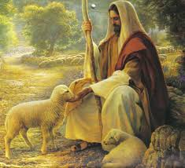
¿QUÉ LO ATRAE A JESÚS?
TESXTO JUAN 6:27.

Slide 2
Introducción
En una primera lectura de los cuatro Evangelios, podemos descubrir que en San Marcos hay 18 milagros, en San Mateo 20 en San Lucas 20, y el San Juan 7. Para un total 65 milagros.
Pero ésta es sólo una observación aparente, porque si leemos con más cuidado descubrimos que en varios lugares del Evangelio hay pequeños resúmenes de su actividad milagrosa.
Por ejemplo, al final de (Juan 20:30,31) el apóstol escribe: «Hizo además Jesús muchas otras señales en presencia de sus discípulos, las cuales no están escritas en este libro. Pero éstas se han escrito para que creáis que Jesús es el Cristo, el Hijo de Dios, y para que creyendo, tengáis vida en su nombre».

Slide 3
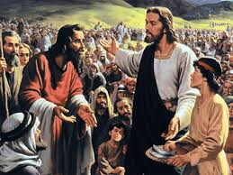
1). Entre los milagros de Jesús que llamaron gran atención fue la alimentación de los 5000 con cinco panes de cebada y dos pescados narrados en
Jun. 6:1-13.
Muchos llegaron a creer en Él como el profeta que vendría Jun. 6:14. Y que había sido anunciado por Moisés 1405 años antes en Deut 18:15.
b. Este hecho motivó que algunos desearon tomarlo por la fuerza y hacerlo rey Jun. 6:15
c. Las personas buscaron seguirlo Jun. 6:22,24-25

Slide 4


2. Jesús, que conocía el corazón de los hombres percibió sus motivos egoístas... Juan 2:25.
a. Ellos estaban interesados solo en la comida, no en lo que indicaban los milagros. Jun 6:26.
b. Eso llevó a Jesús a advertirles sobre la comida por la que ellos trabajaban, el alimento material, en lugar de preocuparse por el alimento espiritual Jun 6:27.
Las palabras de Jesús en este texto revelan que hay "Dos Tipos de Comida", una que perece y otra que permanece.
Mientras buscamos aplicar la amonestación de Jesús, consideremos lo siguiente:

Slide 5
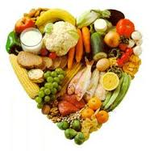
I. LA COMIDA QUE PERECE
¿QUÉ COMIDA ES ESTA...?
1. Literalmente, es la comida que comemos
la cual perece rápidamente, aun con el beneficio de los productos para conservarlos.
Fallan para satisfacer por largo tiempo, pronto estamos con hambre y sed de nuevo.
ver Jun 4:13

Slide 6
2. En forma figurada, hay otros "alimentos" que perecen rápidamente.
Como son: La comida de la sabiduría humana.
La comida de la necedad.
La comida de la alegría y el placer.
La comida de la gran riqueza y del trabajo laborioso.
Esto es a lo que Salomón encontró que no provee una realización duradera.
ver Ecl 1:17; 2:1-2,3-11.

Slide 7
NO LABORAR EXLUCIVAMENTE POR TAL COMIDA
1. Esto no significa que no vamos a esforzarnos para proveer para nuestras necesidades porque un cristiano debe proveer para su familia, según lo dice Pablo en 1 Tim 5:8
Además si un hombre no trabaja, tampoco debe comer 2Tes. 3:10-12.
2. Sino que no lo hagamos de tal manera que descuidemos la comida que permanece.
La "comida" que perece no debe ser nuestra prioridad en la vida. Ver Mt 6:33
Esta es la lección que Marta necesitaba aprender.
Luc 10:38-42.

Slide 8
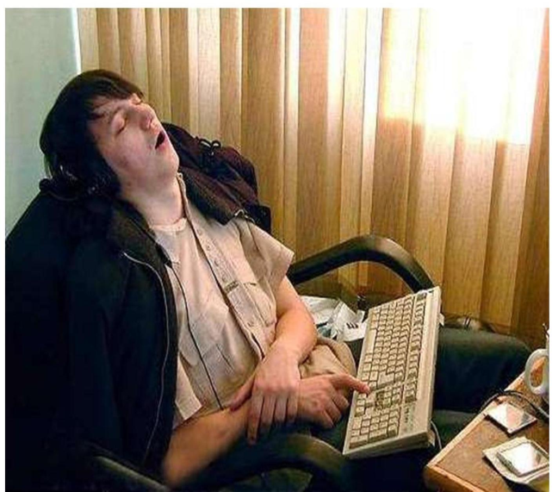
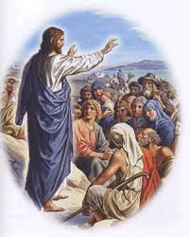
Igual que Martha, tristemente, muchas personas dedican todo el tiempo, energía, y dinero por la "comida" que perece rápidamente.
Jesús dirigió todo el esfuerzo de su vida a encaminar a estas personas para que dirigieran sus vidas hacia
LA COMIDA QUE PERMANECE .

Slide 9
2. ¿QUÉ COMIDA ES ESTA?
1. Según Mat.4:4, esta comida es la Palabra de Dios.
Job la valoró más que la comida necesaria.
Job 23:12.
David valoró más la Palabra de Dios que el oro y las buenas comidas.
Sal 19:10; 119:72, 103,11.
Jeremías encontró que la Palabra de Dios era el gozo de su corazón.
Jer. 15:16.
La Palabra de Dios causa el nacer de nuevo, y vivir para siempre.
1 Ped 1:22-25.

Slide 10
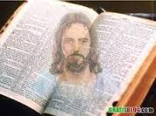
En nuestro texto de Mat.4:4,
¿quién es la Palabra de Dios?
¡Jesús es la Palabra de Dios!
Jesús, el Verbo (la Palabra) de Dios. según lo dice Jun. 1:1,14,18.
Él es el verdadero pan del Padre en el cielo.
Jun. 6:31-35.
Él es el pan de vida que ofrece la vida eterna.
Jun 6:47-51.

Slide 11
2. TRABAJAR POR ESTA COMIDA
Jesús debe ser el enfoque primario de nuestro trabajo, en el cual nos esforzamos.
Teniendo esto en mente, debemos haces cuatro cosas:
a. En creer en Él, porque en esto está la vida eterna.
Jun. 6:28-29,40.
b. Seguirlo, porque Él tiene las palabras de vida eterna.
Jun. 6:66-69.
c. Conocerlo, porque eso es la vida eterna.
Jun. 17:1-3.
d. Obedecerlo, porque para aquellos que Lo obedecen es el autor de la vida eterna.
Heb. 5:9.

Slide 12
La pregunta que surge ahora es:
¿Estamos trabajando por la comida que permanece a vida eterna?
La invitación que Jesús nos hace en este momento es:
a. Permitamos que la actitud de Pablo sea nuestro ejemplo.
Fil 3:7-15.
b. Buscando saber del Señor más y más,
Nunca debemos estar contentos con nuestro entendimiento actual, debemos estar empujando siempre hacia delante.
c. Permitamos que la exhortación de Pedro a la diligencia en crecer en el conocimiento de Jesucristo fije el estándar.
2 Ped 1:5-8; 3:18.
d. Buscando llegar a ser como el Señor más y más.
Siempre abundando, siempre creciendo en la gracia y en el conocimiento del Señor.

Slide 13
CONCLUSIÓN
1. Estimados amigos y hermanos, ¿trabaja por esa "comida"...?
¿Está enfocada su vida en lo que es temporal?
¿Se afana por lo que no puede satisfacerlo verdaderamente?
Si es así, considere lo que escribió Isaías 700 años antes de que viniera Cristo
Isa 55:1-4.

Slide 14
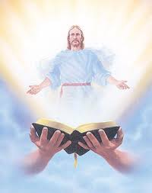
2. Jesús es el verdadero pan de vida, el agua viva, lo que verdaderamente satisface.
Solo Él provee la esperanza de la vida eterna.
Jun. 6:40
Solo Él ofrece la vida abundante aun ahora.
Jun. 10:11

Slide 15
Las palabras de Isaías 55: podrían servir como la invitación que Jesús ofrece a todos los hombres desde el Génesis hasta el Apocalipsis:
"Por qué gastáis el dinero en lo que no es pan, y vuestro trabajo en lo que no sacia?
Oídme atentamente, y comed del bien, y se deleitará vuestra alma con grosura.
Inclinad vuestro oído, y venid a mí, oíd, y vivirá vuestra alma, y haré con vosotros pacto eterno, las misericordias firmes a David. (Isa 55:2-3)

Slide 16
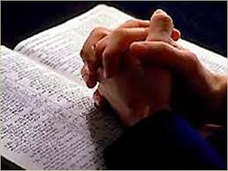
Mi oración es que Dios le bendiga cada día más y más, que este tema haya sido de inspiración para su vida.
Y que cada día se esfuerce por buscar al Señor.
Oro en el nombre de Cristo.
Amen.
Los invito cordialmente para que juntos estudiemos la segunda parte de este tema «QUÉ LO ATRAE A JESÚS», que sin duda, enriquecerá, y fortalecerá nuestro amor hacia nuestro amante Dios y Salvador Jesucristo, Amen.

